Slide 1
ПОДПИСНОЕ АГЕНТСТВО

Slide 2

ДИНАМИКА РАЗВИТИЯ
ПОДПИСНОГО АГЕНТСТВА «ПОЧТЫ РОССИИ»
Доля ПАПР от текущего рынка подписки (руб.)
5%
40%
2016
2018
Динамика включения ИД в каталог ПАПР
2016
2017
2018
%
108 497 652 36,2%
Федеральные ИД
38 236 513 28,4%
Региональные ИД
- 266 644 35,6%
Районные ИД
146 999 1809
ИТОГО

Slide 3
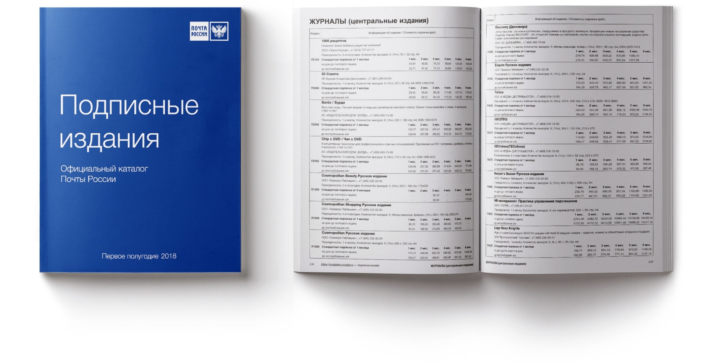
ФОРМАТ КАТАЛОГА
Увеличение объёма каталога «Почта России»

Slide 4


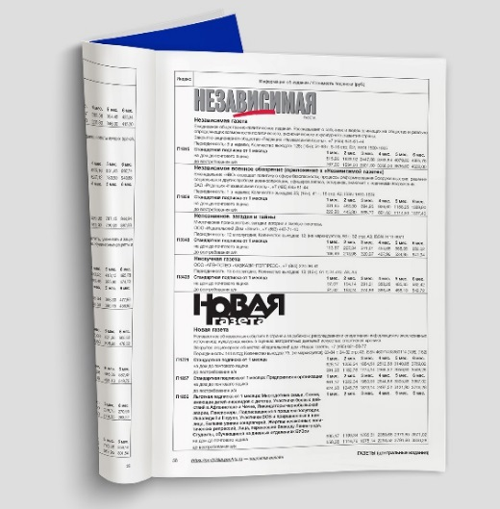
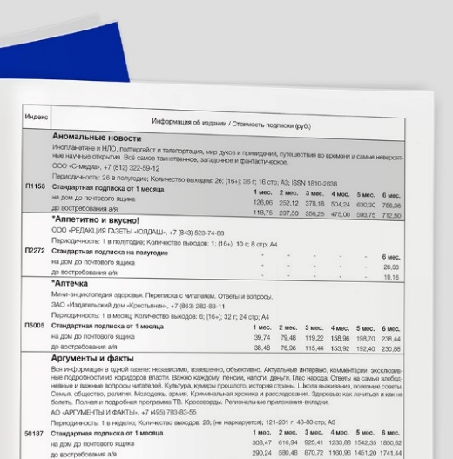


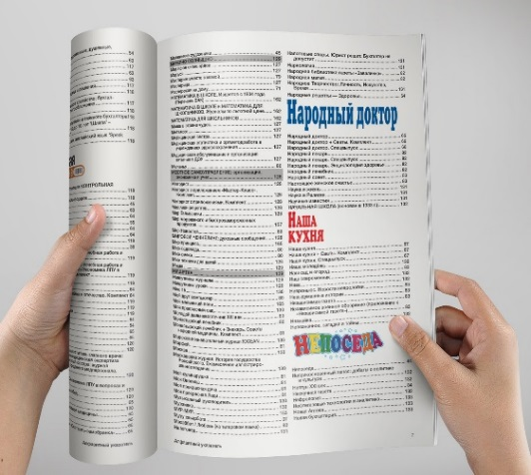
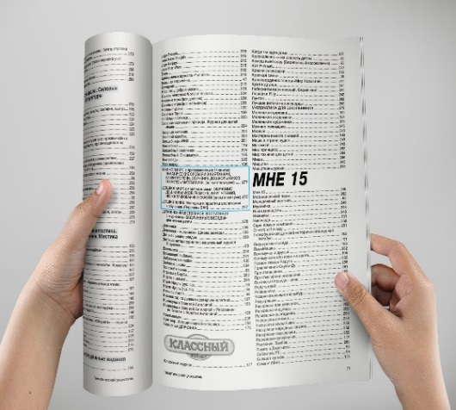
ФОРМАТ РЕКЛАМЫ
5%
Реклама на обложке каталога
Логотип (цветной или ч/б)
в теле каталога над изданием
Тонировка издания в теле каталога
Цветная реклама
на вкладке вначале каталога
Чёрно-белая реклама перед содержанием ¼ полосы
Тонировка и логотип издания в алфавитном указателе каталога
Выделение и логотип издания в тематическом указателе каталога

Slide 5
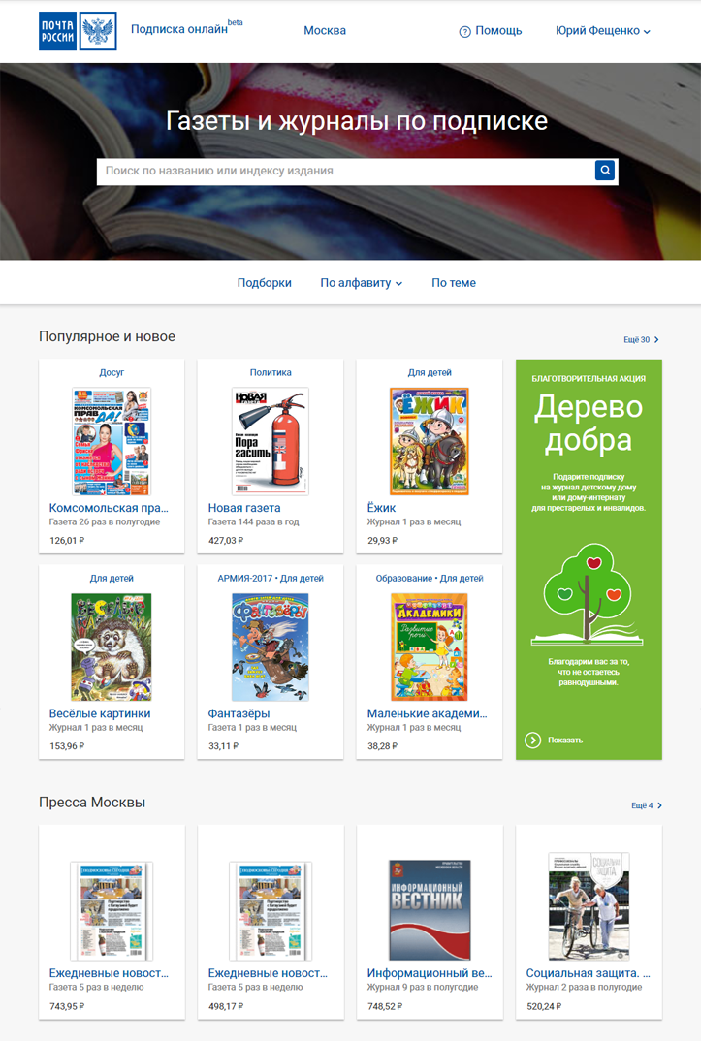
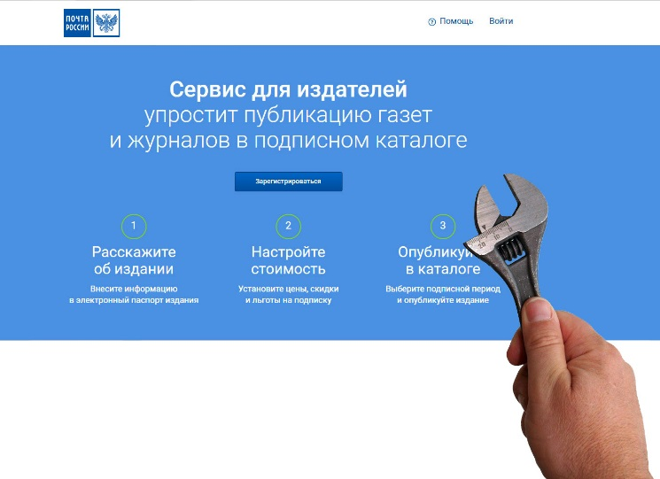

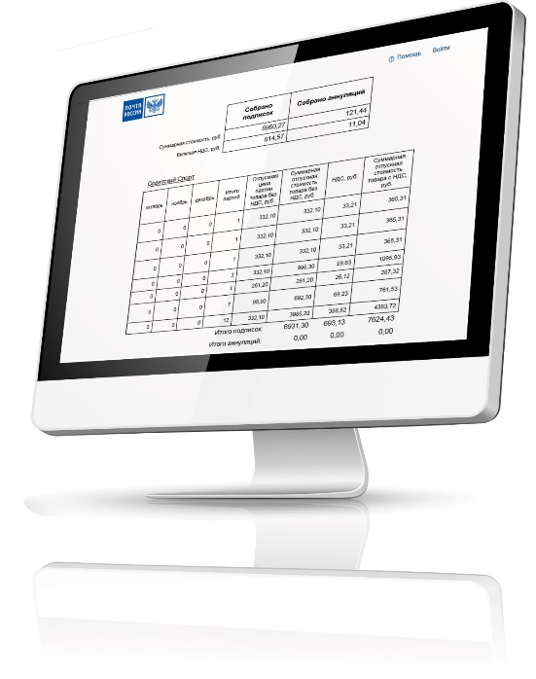


Онлайн подписка на сайте podpiska.pochta.ru
ПОДПИСКА ОНЛАЙН
Совершенствуется ЛК и сайта онлайн подписки
Модернизация ЛК
Тематические рубрики
Новый формат
баннерной рекламы
Отчет о ходе подписки в режиме реального времени в ЛК
E-mail информирование
и E-mail рассылка
Notes:
2012?2013?2014 года – динамика подписки

Slide 6

ИНФОРМАЦИЯ ПО ТАРИФАМ
В первом полугодии 2018 года
ПОВЫШЕНИЯ
НЕТ!

Slide 7
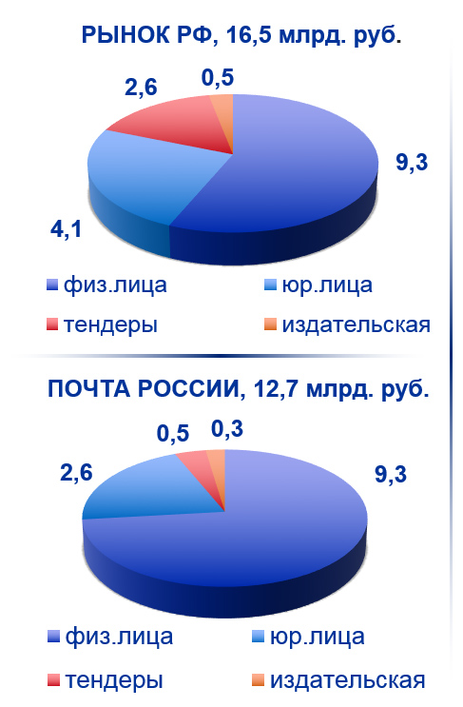

ТЕНДЕРНОЕ НАПРАВЛЕНИЕ
«Почта России» участвует и наращивает обороты
по тендерным процедурам.
В планах на 2018 год стоит создание тендерного каталога с номенклатурой 10 000 изданий

Slide 8

РЕДАКЦИОННАЯ ПОДПИСКА
Мы хотим быть конкурентно-способными и постоянно расширяем перечень оказываемых услуг. Теперь вы можете собрать редакционную подписку и передать нам на обработку и доставку.
Во 2-ом полугодии 2017 года данный проект стартовал на электронном портале ПАПР.
Уже в апреле 2018 года данный функционал доступен через ЛК издателя.

Slide 9

КОНКУРСЫ
Дополнительная мотивация
в целях увеличения подписных тиражей
Конкурсы для подписчиков и почтальонов
с поощрительными призами.
Участие в проведении дней подписчиков
Активное участие в бесплатных декадах
Сувенирная продукция
Мини-каталоги
Мониторинг в режиме реального времени итоги оформленной подписке
На текущий момент с помощью менеджера, в дальнейшем со стороны ЛК

Slide 10

АДРЕСНАЯ ПОДПИСКА
Следующим этапом мы сможем предложить вам адресную систему распространения через каталог «Почты России». Запуск пилотного проекта запланирован на 2-ое полугодие 2019 года.

